Slide 1
语义分析与中间代码生成
授课：胡静

Slide 2
语义分析的位置和作用
紧跟在语法分析和语法分析之后，编译程序要做的工作就是进行静态语义检查和翻译。
编译器必须要检查源程序是否符合源语言规定的语法和语义要求。这种检查称为静态检查，检查并报告程序中某些类型的错误。
语法树
语法树
记号流
语法分析器
类型检查器
中间代码
生成器
中间表示

Slide 3
静态语义检查
静态语义检查通常包括：
  类型检查：如果操作符作用于不相容的操作数，编译器应该报错
  控制流检查：引起控制流从某个结构中跳转出来的语句必须能够决定控制流转向的目标地址
  唯一性检查：有时，有的对象只能被定义一次。比如，同一case语句的标号不能相同，枚举类型的元素不能重复。
  与名字相关的检查：有时候要求同一名字在特定位置出现两次或多次（如，标识结构的开始和结尾）

Slide 4
摘要：语义分析
检查在词法分析和语法分析中发现不了的错误
范围错误：
  变量没有定义
  多重定义
类型错误
  给不同的类型进行赋值
  使用不同数目的参数或者错误类型的参数对函数进行调用
  返回语句的错误使用

Slide 5
语义分析
类型检查
  使用类型检查规则
  静态语义=用形式化的框架描述类型检查规则
也有控制流错误
  必须保证break或者continue语句包含在 while (或 for)语句中
  可以通过遍历AST来轻松的发现控制流错误

Slide 6
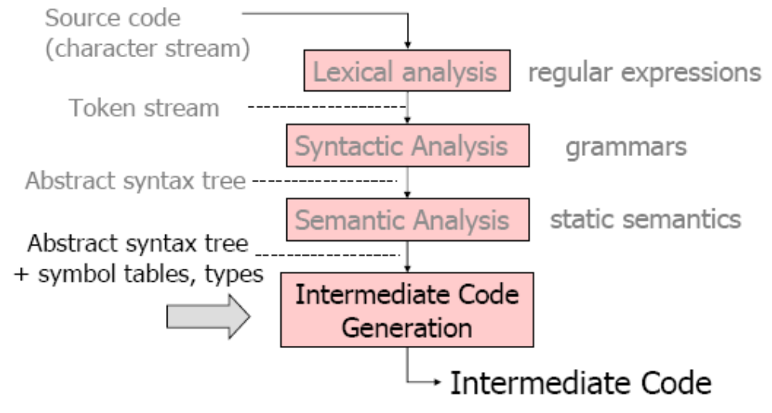
所处位置

Slide 7
中间语言

Slide 8
源语言的中间表示方法
抽象语法树
后缀式
三地址代码（包括三元式、四元式、间接三元式）
DAG图表示

Slide 9
后缀式
后缀式表示又称逆波兰表示法。
这种表示法是：把运算量（操作数）写在前面，把算符写在后面（后缀）。
一个表达式的后缀形式可以如下定义：
  如果E是一个变量或常量，则E的后缀式是E自身
  如果E是E₁opE₂形式的表达式，这里op是任何二元操作符，则E的后缀式为E₁’E₂’op。这里E₁’和E₂’分别是E₁和E₂的后缀式。
  如果E是(E₁)形式的表达式，则E₁的后缀式就是E的后缀式
  这种表示法用不着使用括号。
只要知道每个算符的目数，对于后缀式，无论从那一端进行扫描，都能对它正确的进行唯一分解

Slide 10
后缀式
表达式翻译为后缀式的语义规则描述：
其中E.code表示E的后缀式，op表示任何二元操作符，“||”表示后缀形式的连接
产生式 | 语义规则
E→E₁ op E₂ | E.code := E₁.code || E₂.code || op
E→(E₁) | E.code := E₁.code
E→id | E.code := id

Slide 11
图表示法
图表示法主要包括DAG( Directed Acyclic Graph )与抽象语法树
语法树描述了源程序的自然层次结构。DAG以更紧凑的形式给出了相同的信息。两者不同的是：
  在一个DAG中代表公共子表达式的结点具有多个父结点
  在一颗抽象语法树中公共子表达式被表示为重复的子树。
assign
assign
a
+
a
+
*
*
*
b
uminus
b
uminus
b
uminus
c
c
c
a:= b*-c + b*-c
abc uminus * bc numinus *+ assign

Slide 12
抽象语法树
语法树中的边不会显式的出现在后缀表达式中，可以根据结点出现的顺序及结点上的操作符所要求的操作数的个数来恢复。其恢复过程类似使用栈对后缀表达式求值。
如果函数mknode(op, child)和mknode(op, left, right)尽可能返回一个指向一个存在的结点的指针以代替建立新的结点，那么就会生成DAG图。
产生式 | 语义规则
S→id := E | S.nptr := mknode(‘assign’, mkleaf(id, id.place), E.nptr)
E→E₁ + E₂ | E.nptr := mknode(‘+’ , E₁.nptr, E₂.nptr)
E→E₁ * E₂ | E.nptr := mknode(‘*’ , E₁.nptr, E₂.nptr)
E→- E₁ | E.nptr := mknode(‘uminus’, E₁.nptr)
E→(E₁) | E.nptr := E₁.nptr
E→id | E.nptr := mkleaf(id , id.place)

Slide 13
抽象语法树的表示形式
0 | id | b
1 | id | c
2 | uminus | 1
3 | * | 0 | 2
4 | id | b
5 | id | c
6 | uminus | 5
7 | * | 4 | 6
8 | + | 3 | 7
9 | id | a
10 | assign | 9 | 8
11 | …
assign
•
•
id
a
+
•
•
*
•
•
*
•
•
id
b
id
b
uminus
•
uminus
•
id
c
id
c

Slide 14
三地址代码
三地址代码是下列一般形式的语句序列
  x := y op z
  其中，x、y和z是名字，常量或编译器生成的临时变量
  op代表任何操作符（定点运算符、浮点运算符、逻辑运算符等）
  这里不允许组合的算术表达式，因为语句右边只有一个操作符。
像x+y*z这样的表达式要翻译为如下；
  T₁ := y * z
  T₂ := x + T₁
  其中T₁ ，T₂为编译时产生的临时变量。

Slide 15
三地址代码
这种复杂算术表达式和嵌套控制流语句的拆解使得三地址码适用于目标代码生成及优化。
由程序计算出来的中间值的名字的使用使得三地址码容易被重排列——而不像后缀表达式那样
三地址码可以看成是语法树或DAG的线性表示。
三地址码的得名原因是每条语句通常包含三个地址，两个是操作数地址，一个是结果地址。
在实际的实现中，有程序员定义的名字被一个指向改名字的符号表表项的指针所代替。

Slide 16
三地址码
assign
assign
a
+
a
+
*
*
*
b
uminus
b
uminus
b
uminus
c
c
c
t₁ := -c
t₂ := b * t₁
t₃ := -c
t₄ := b * t₃
t₅ := t₂ + t₄
a := t₅
t₁ := -c
t₂ := b * t₁
t₃ := t₂ + t₂
a := t₃

Slide 17
三地址语句的类型
三地址语句类似于汇编语言代码。语句可以由符号标号，而且存在各种控制流语句。
符号标号代表存放中间代码的数组中三地址代码语句的下标。下面列出本书中使用的三地址语句的种类：
  形如x:= y op z的赋值语句，其中op为二元算术算符或逻辑算符
  形如x:= op y的赋值语句，其中op为一元算符。
  形如x:= y的复制语句，将y的值赋给x
  形如goto L的无条件跳转语句，即下一条将被执行的语句是带有标号L的三地址语句

Slide 18
三地址语句的类型
下面列出本书中使用的三地址语句的种类：
  形如if x relop y goto L或 if a goto L的条件跳转语句。
    第一种形式使用关系运算符号relop（<，>等）
    第二种a为布尔变量或常量
  用于过程调用的语句param x和call p, n，以及返回语句return y。源程序中的过程调用p(x₁,x₂,…,x_{n})：
    param x₁
    param x₂
    ……
    param x₂
    call p, n n表示实参个数。return y中y为过程返回的一个值

Slide 19
三地址语句的类型
下面列出本书中使用的三地址语句的种类：
  形如x := y[i]及x[i] := y的索引赋值。
  形如x := &y, x := *y和*x := y的地址和指针赋值。
设计中间代码形式时，运算符的选择是非常重要的。
算符种类应足以用来实现源语言中的运算。
一个小型算符集合较易于在新的目标机器上实现。
局限的指令集合会使某些源语言运算表示成中间形式时代码加长，需要在目标代码生成时做较多的优化工作。

Slide 20
生成三地址码的S-属性文法
S具有综合属性S.code，代表赋值语句S的三地址码
非终结符E有如下性质：
  E.place表示存放E值的名字
  E.code表示对E求值的三地址语句序列
函数newtemp的功能是每次调用它时，将返回一个不同临时变量的名字。如T₁,T₂,….
用gen(x ‘:=’ y ‘+’ z)表示生成三地址语句x:=y+z。
在实际实现中，三地址码可能被送到输出文件中，而不是生成code属性。

Slide 21
生成三地址码的S-属性文法
产生式 | 语义规则
S→id := E | S.code := E.code || gen(id.place ‘:= ’ E.place)
E→E₁ + E₂ | E.place := newtemp;
 | E.code := E₁.code || E₂.code || gen(E.place ‘:=’ E₁.place ‘+’ E₂.place)
E→E₁ * E₂ | E.place := newtemp;
 | E.code := E₁.code || E₂.code || gen(E.place ‘:=’ E₁.place ‘*’ E₂.place)
E→- E₁ | E.place := newtemp;
 | E.code := E₁.code || gen(E.place ‘:=’ ‘uminus’ E₁.place)
E→(E₁) | E.place := E₁.place E.code := E₁.code
E→id | E.place := id.place E.code := ‘’

Slide 22
如何加入控制语句
S→While E do S₁
S.begin:
S→While E do S₁
对应的语义规则是：
S.begin := newlabel;
S.after := newlabel;
S.code := gen(S.begin ‘:’) ||
E.code ||
gen(‘if’ E.place ‘=’ ‘0’ ‘goto’ S.after) ||
S1.code ||
gen(‘goto’ S.begin) ||
gen(S.after ‘:’)
E.code
if E.place = 0 goto S.after
S₁.code
goto S.begin
S.after:

Slide 23
三地址语句的实现
三地址语句是中间代码的一种抽象形式。
这些语句可以以带有操作符和操作数域的记录来实现。四元式、三元式及间接三元式是三种这样的表示。

Slide 24
四元式
一个四元式是带有四个域的记录结构，这四个域分别称为op, arg1, arg2及result。
  域op包含一个代表运算符的内部码
  三地址语句x:=y op z通过将y放入arg1，z放入arg2，并且将x放入result，:=为算符。
  像x:=y或x:=-y这样的一元操作符语句不使用arg2
  像param这样的运算符仅使用arg1域。
  条件和无条件语句将目标标号存入result域。
  临时变量也要填入符号表中。

Slide 25
三元式
为了避免把临时变量填入符号表，我们可以通过计算这个临时变量的语句的位置来引用这个临时变量。
这样三地址代码的记录只需要三个域op, arg1和arg。
对于一目运算符op, arg1和arg2只需用其一。我们可以随意选用一个。

Slide 26
四元式举例
a := b * -c + b * -c
 | op | arg1 | arg2 | result
(0) | uminus | c |  | T₁
(1) | * | b | T₁ | T₂
(2) | uminus | c |  | T₃
(3) | * | b | T₃ | T₄
(4) | + | T₂ | T₄ | T₅
(5) | assign | T₅ |  | a
 | op | arg1 | arg2
(0) | uminus | c
(1) | * | b | 0
(2) | uminus | c
(3) | * | b | 2
(4) | + | 1 | 3
(5) | assign | a | 4

Slide 27
三元式举例
x[i] := y
x := y[i]
 | op | arg1 | arg2
(0) | [] | x | i
(1) | assign | (0) | y
 | op | arg1 | arg2
(0) | [] | y | i
(1) | assign | x | (0)

Slide 28
间接三元式
为了便于代码优化处理，有时不直接使用三元式表，而是另设一张指示器（称为间接码表），它将运算的先后顺序列出有关三元式在三元表中的位置。
换句话说，我们用一张间接码表辅以三元式表的办法来表示中间代码。这种表示方法称为间接三元式。

Slide 29
间接三元式举例
X:=(A+B)*C Y:=D^(A+B)
间接代码
(1)(2)(3)(1)(4)(5)
 | op | arg1 | arg2
(1) | + | A | B
(2) | * | (1) | C
(3) | := | X | (2)
(4) | ^ | D | (1)
(5) | := | Y | (4)
当在代码优化过程中需要调整运算顺序时，只需重新安排间接码表，无需改动三元式表
对于间接三元式表示，语义规则中应增添产生间接码表的动作，并且在向三元式表填进一个三元式之前，必须先查看一下此式是否已在其中，就无须填入。

Slide 30
表示方法比较：间址的使用
三元式与四元式的差异可以看作在表示中引入了多少间址。
  使用四元式表示，定义或使用临时变量的三地址语句可通过符号表直接访问该临时变量的地址
  使用四元式的一个更重要的好处体现在优化编译器中。在三元式中，如果要移动一条临时值的语句需要改变arg1和arg2数组中对该语句的引用。
间接三元式没有上述问题。
间接三元式看上去和四元式非常相似，他们都需要大约相同的存储空间，并且对代码重新排序的效率相同。
对于普通三元式，必须将对那些临时变量的存储分配推迟到代码生成阶段。

Slide 31
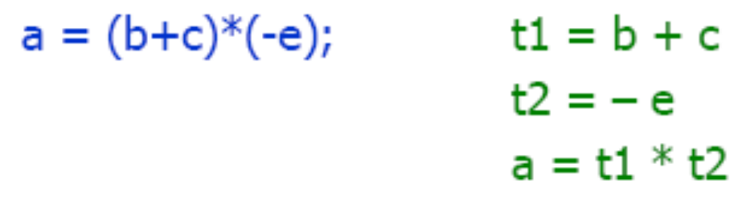
三地址代码
三地址代码：a = b OP c
最多有三个地址 (可以少于三个)
通常写成四元组：(a, b, c, OP)
例子：

Slide 32
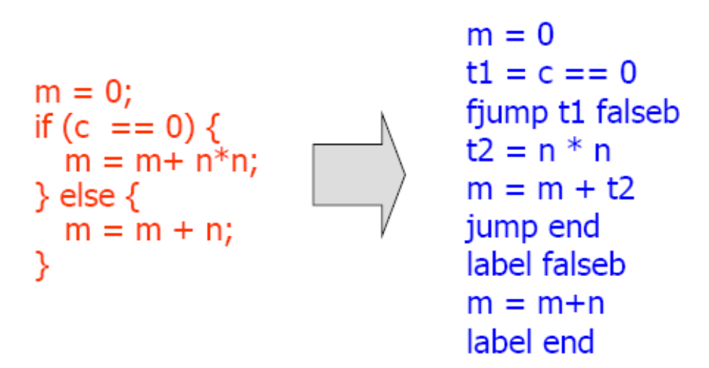
例子

Slide 33
怎么翻译
对于有嵌套的语言结构：
  嵌套的if和while语句
需要一个算法来进行翻译
解决方案：
  从AST描述开始
  对AST中的每个结点定义翻译方法
  遍历AST中的每一个结点的翻译

Slide 34
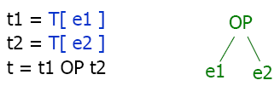
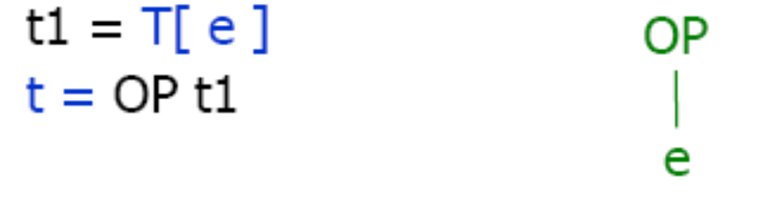
表达式的翻译
二元操作符t = T[ e1 OP e2 ](数学运算符和关系比较符号)
一元操作符: t = T[ OP e ]

Slide 35
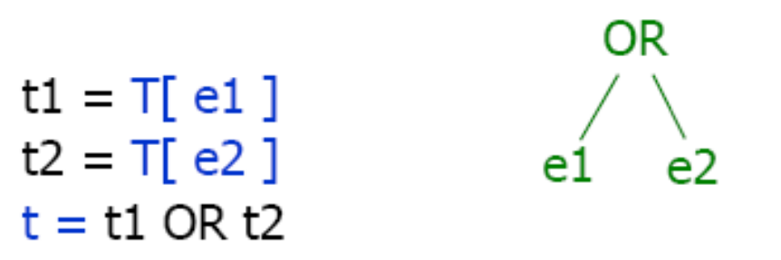
布尔表达式的翻译
t = T[ e1 OR e2 ]
对于最为选择的OR表达式，只有e1是false的时候才去计算e2

Slide 36
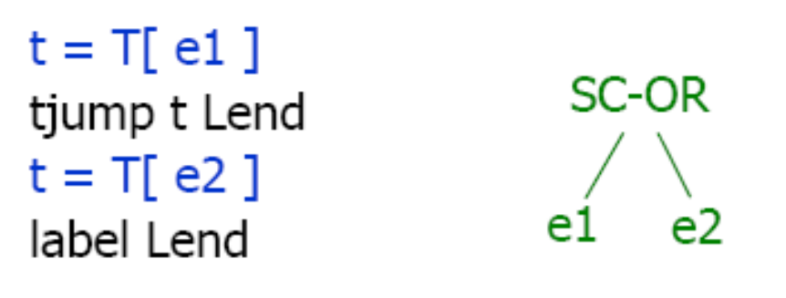
OR作为判断条件的翻译
• Short-circuit OR: t = T[ e1 SC-OR e2 ]

Slide 37
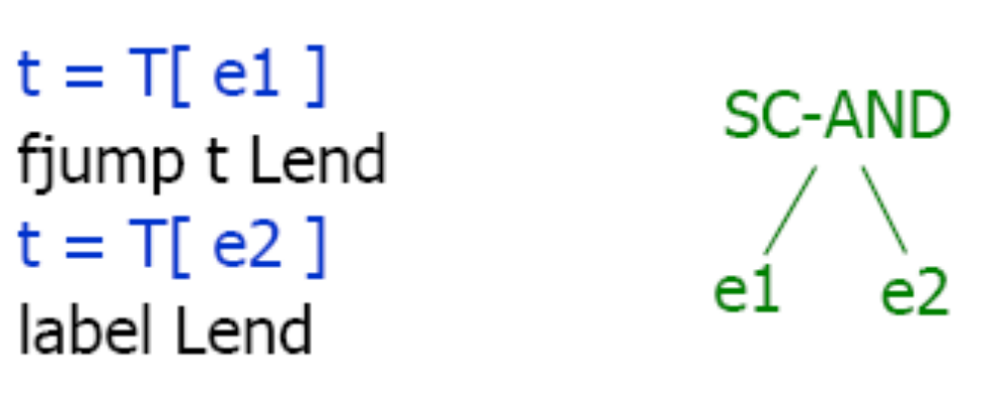
AND作为判断条件的翻译
• Short-circuit AND: t = T[ e1 SC-AND e2 ]

Slide 38
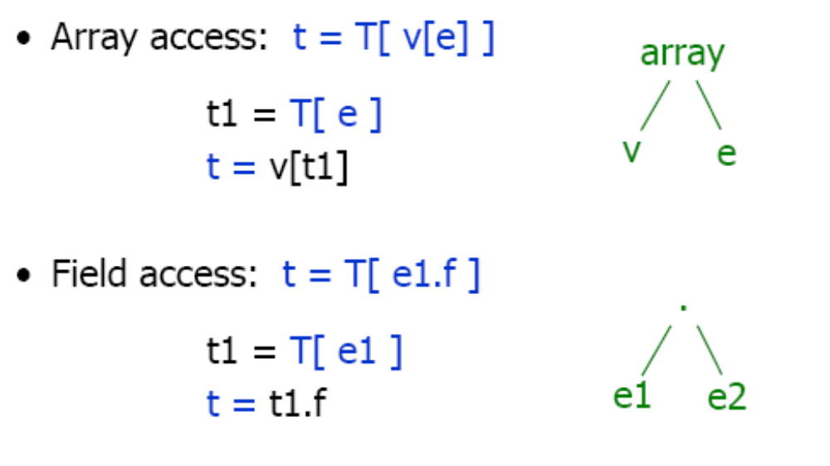
数组和数据域的访问

Slide 39
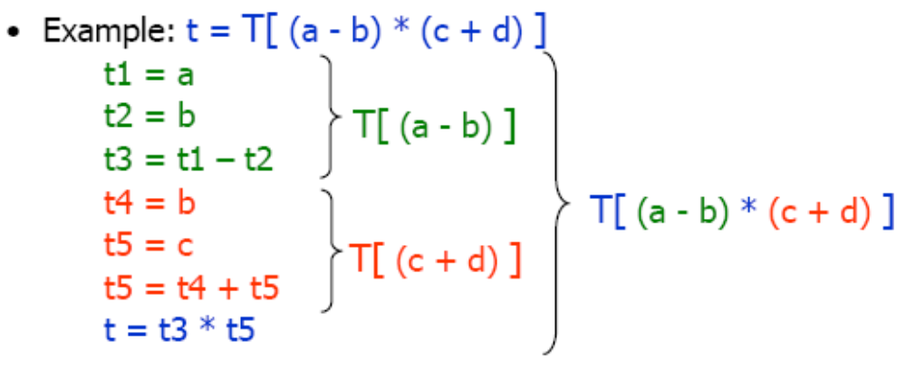
嵌套的表达式
对表达式结构需要反复的翻译

Slide 40
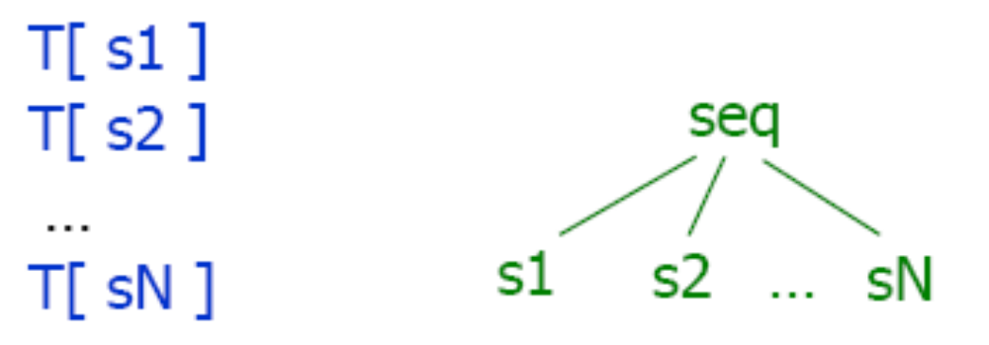
语句的翻译
语句序列：T[ s1; s2; …; sN ]

Slide 41
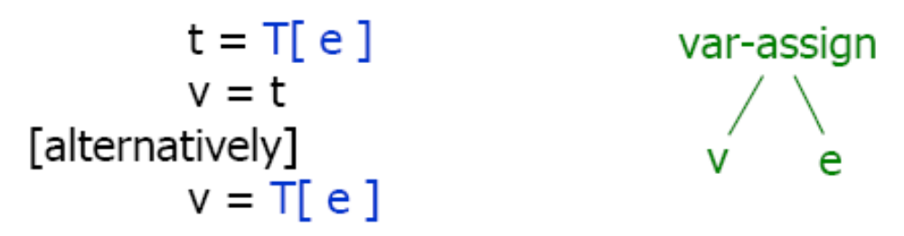
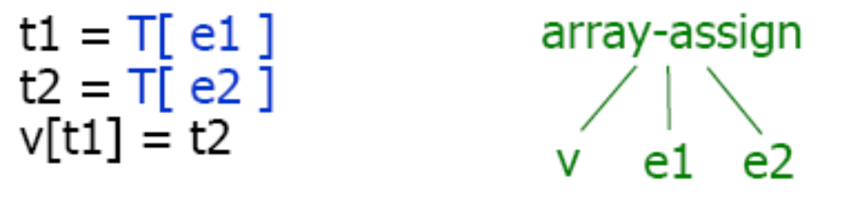
赋值语句
给变量赋值：T[ v = e ]
给数组赋值：T[ v[e1] = e2 ]

Slide 42
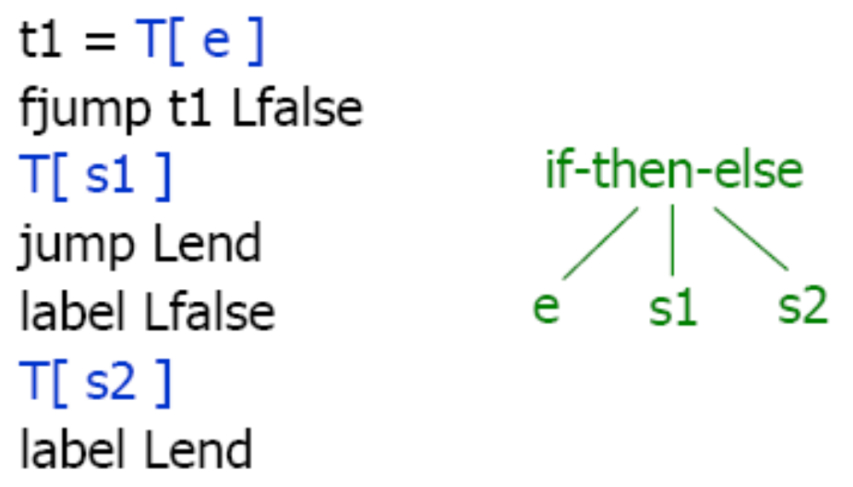
If-Then-Else的翻译
• T[ if (e) then s1 else s2 ]

Slide 43
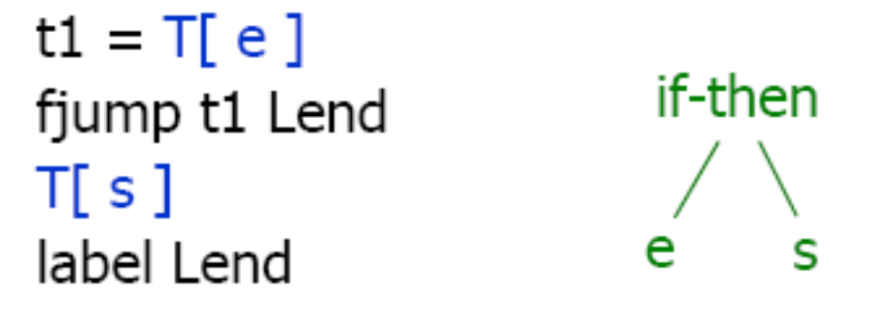
If-Then的翻译
T[ if (e) then s ]

Slide 44
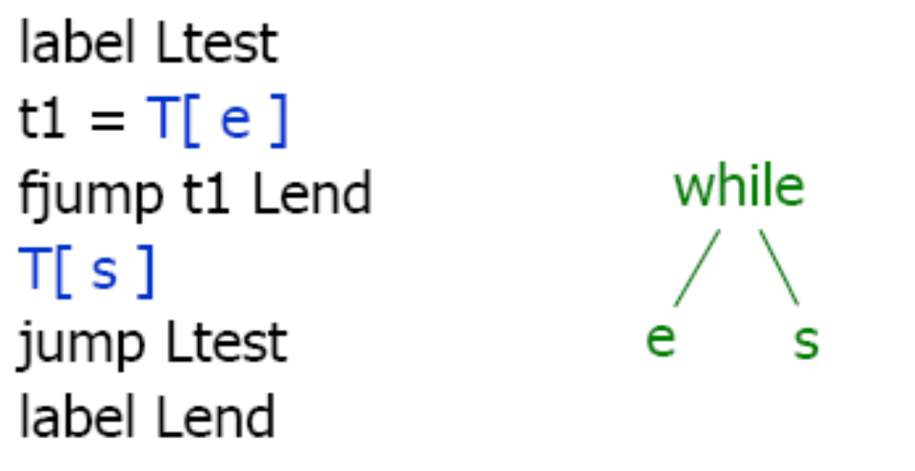
While 语句
• T[ while (e) { s } ]

Slide 45
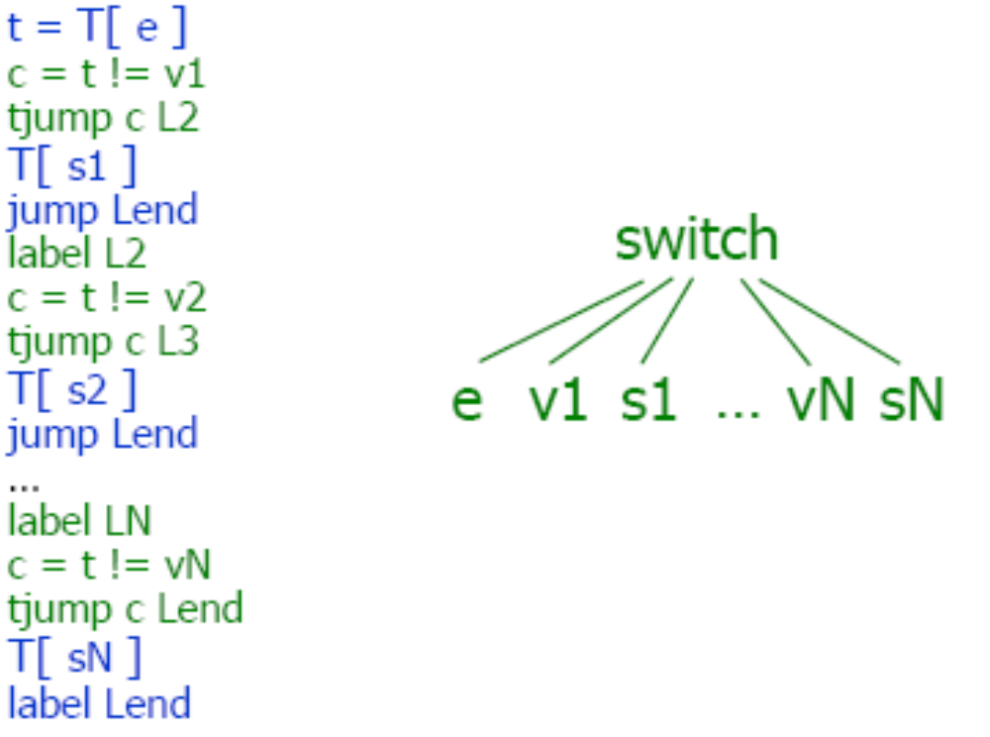
Switch 语句
T[ switch (e) { case v1: s1, …, case vN: sN } ]

Slide 46
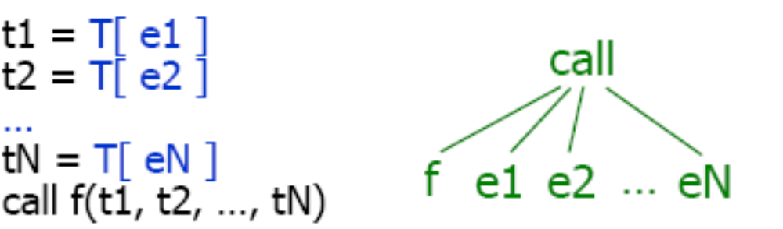

调用和返回语句
• T[ call f(e1, e2, …, eN) ]
• T[ return e ]

Slide 47
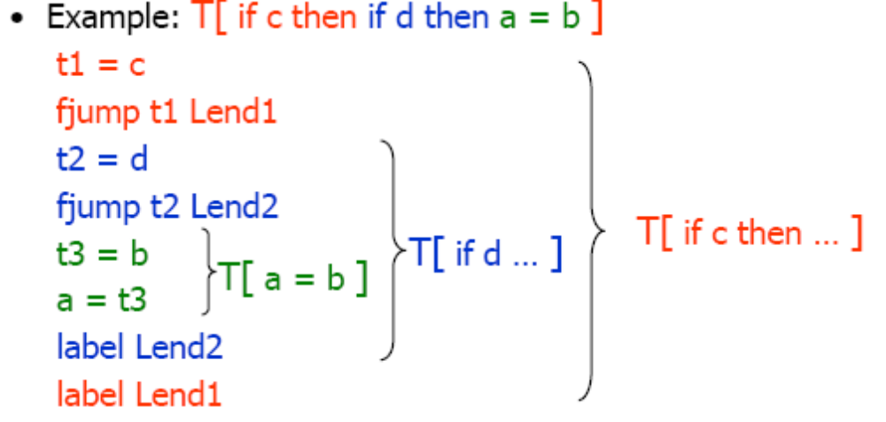
嵌套语句
和表达式的翻译类似，需要递归的翻译

Slide 48
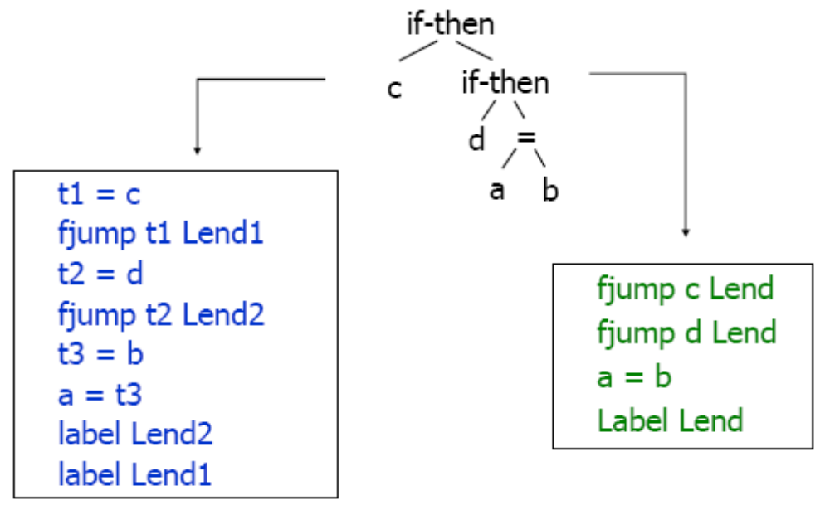
效率问题

Slide 49
增加效率的技术
如何增加效率：
1. 减少临时变量的使用
2.不产生多个临近的指示标签
3.将条件表达式编码成控制流

Slide 50
不复制变量
基本算法：
  转换规则递归的遍历表达式，直到遇到终结符（变量和数字）
  然后对变量来说，将t = T[v]翻译成 t = v
  对内容来说，将 t = T[n]翻译成 t = n
更好的算法：
  在终结符之前的层次上终止递归
  需要在每个阶段都判断表达式是不是终结符
  只有当结点是非终结符的表达式时，才递归的为它的子节点生成代码。

Slide 51
不复制变量
• t = T[ e1 OP e2 ]
t1 = T[ e1 ], 如果e1是非终结符
t2 = T[ e2 ],如果e2是非终结符
t = x1 OP x2
这里：
x1 = t1, 如果e1是非终结符
x1 = e1, 如果e1是终结符
x2 = t2, 如果e2是非终结符
x2 = e2, 如果e2是终结符
相似的，对于其他的条件表达式也有类似的转移： if, while, switch

Slide 52
例子
t = T[ (a+b)*c ]
  操作数e1 = a+b, 是非终结符
  操作数e2 = c, 是终结符
  转换：t1 = T[ e1 ] t = t1 * c
为t1 = T[ e1 ]递归的产生代码
  对于e1 = a+b, 两个操作数都是终结符
  t1 = T[ e1 ]的代码是：t1 = a+b
  最终结果：t1 = a + b t = t1 * c

Slide 53
对操作数和结果使用同一个临时变量
转换：t = T[ e1 OP e2 ]为：
  t = T[ e1 ]
  t1 = T[ e2 ]
  t = t OP t1
例子：t = T[ (a+b)*c ]
  t = a + b
  t = t * c

Slide 54
重复使用临时变量
想法：在转换t = T[ e1 OP e2 ]中：
t = T[ e1 ], t’ = T[ e2 ], t = t OP t’
在e1的转换中使用过的临时变量可以在e2的转换中重复使用。
临时变量计算中间值，因此他们的生命期是有限的
算法：
  使用临时变量的栈
  这符合转换函数t=T[e]的递归调用。
  所有在栈里的临时变量都是活跃的

Slide 55
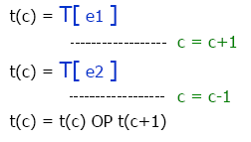
临时变量的再使用
实现方法：使用计数器c来实现栈。
  临时变量t(0), …,t(c)是活跃的
  临时变量t(c+1), t(c+2), … 可以被再使用
  进栈意味着增加c, 出栈意味着减少c
在转换t(c) = T[ e1 OP e2 ]

Slide 56
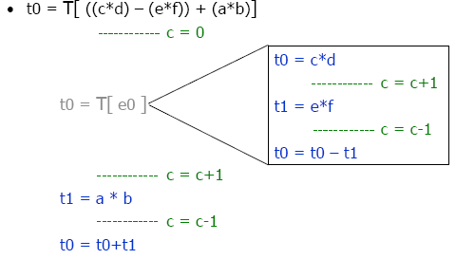
例子

Slide 57
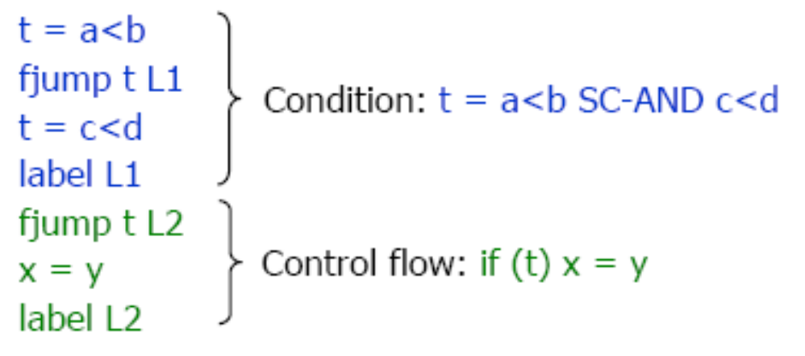
在控制流中对Boolean进行编码
T[ if ( a<b SC-AND c<d ) then x = y; ]
• … can we do better?

Slide 58
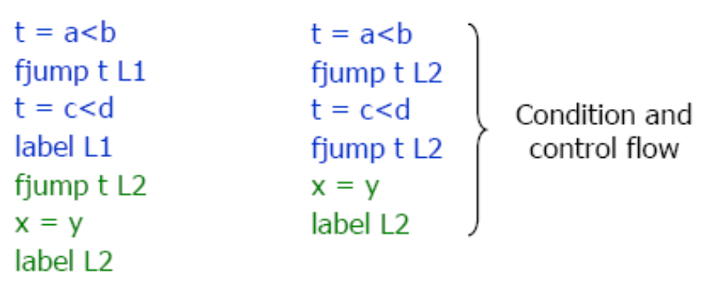
在控制流中对Boolean进行编码
• Consider T[ if ( a<b SC-AND c<d ) then x = y; ]
• If t = a<b is false, program branches to label L2

Slide 59
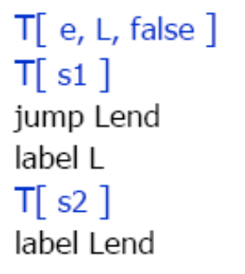
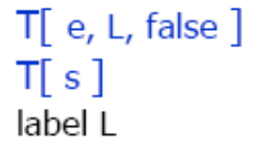
• T[ if(e) then s1 else s2 ]
• T[ if(e) then s ]

Slide 60
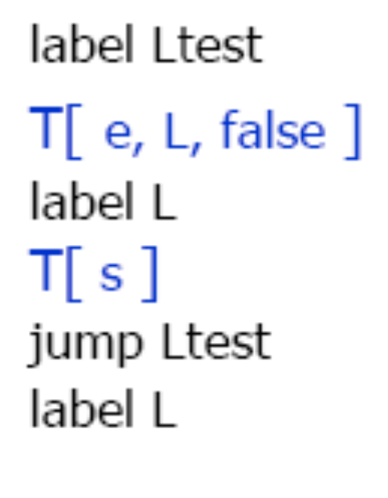
While 语句
• T[ while (e) s ]

Slide 61
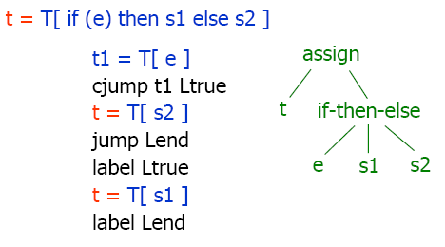
语句表达式

Slide 62
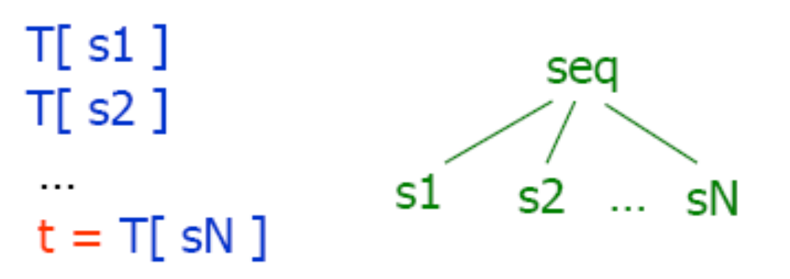
语句区块
• t = T[ s1; s2; …; sN ]
语句区块的结果值=序列中最后一条语句的值

Slide 63
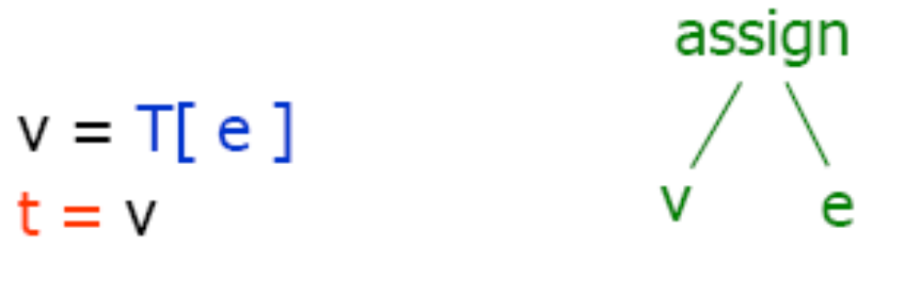
赋值语句
• t = T[ v = e ]
赋值语句的结果值=赋值表达式的值

Slide 64
说明语句

Slide 65
声明语句引起的翻译动作
当过程或程序块内部的声明语句被考察的时候，我们需要为局部于该过程的名字分配存储空间。
  对每个局部名字，都将在符号表中创建一个表项，
  填写类型、相对存储地址等相关信息
    相对地址指相对于静态数据区基址或活动记录基址的偏移量
单个过程中的声明语句
允许嵌套过程中的声明语句

Slide 66
单个过程中的声明语句
变量和过程设计
  设置全局变量：offset，跟踪下一个可用的相对地址
  过程enter(name, type, offset)为名字建立符号表表项
    综合属性type和width说明非终结符T的类型及宽度（或该类型的对象所占用的内存数。
P→ {offset:=0}
D
D→D;D
D→id:T {enter(id.name, T.type, offset);
offset:=offset + T.width}
T→integer {T.type := integer;
T.width := 4}
T→real {T.type := real;
T.width := 8}
T→array[num]of T₁ {T.type := array(num.val, T₁.type);
T.width :=num.val * T₁.width}
T→↑T₁ {T.type := pointer(T₁.type);
T.width := 4}
P→{offset:=0} D
P→MD
D→ε {offset:=0}

Slide 67
允许嵌套过程中的声明语句
P→MD {addwidth(top(tblptr),top(offset));
pop(tblptr); pop(offset)}
M→ε {t=mktable(nil);
push(t, tblptr);push(0, offset)}
D→D₁;D₂
D→proc id; N D₁ ;S {t := top(tblptr);
addwidth(t, top(offset));
pop(tblptr); pop(offset);
enterproc(top(tblptr), id.name, t)}
D→id :T {enter(top(tblptr),id.name,T.type, top(offset);
top(offset := top(offset) + T.width}
N→ ε {t:= mktable(top(tblptr));
push(t, tblptr), push(0,offset)}
M的动作用于初始化栈tblptr，将相对地址0压入栈offset
当出现一个过程声明时，N的动作和M的动作基本相同
对每个变量声明，不改变tblptr，但是要改变offset的栈顶指针。

Slide 68
记录中的域名
当看到关键字record之后，与标记L相关联的动作为域名创建一个新的符号表。指向该符号表的指针被压入栈tblptr，相对地址0被压入栈offset。
T→record D end
T→record L D end {T.type := record (top(tblptr));
T.width:=top(offset);
pop(tblptr); pop(offset)}
L→ε {t=mktable(nil);
push(t, tblptr);push(0, offset)}

Slide 69
赋值语句

Slide 70
赋值语句
赋值语句中表达式的类型
  整型
  实型
  数组
  记录
将赋值语句转换为三地址码要做的工作
  在符号表中查找名字
  存取数组及记录中的元素

Slide 71
符号表中的名字
S→id := E {p:=lookup(id.name);
if p ≠ nuil then
emit(p ‘:=’ E.place) else error}
E→E₁ + E₂ {E.place := newtemp;
emit(E.place ‘:=’ E₁.place ‘+’ E₂.place}
E→ E₁ * E₂ {E.place := newtemp;
emit(E.place ‘:=’ E₁.place ‘*’ E₂.place}
E→-E₁ {E.place := newtemp;
emit(E.place ‘:=’ ‘uminus’ E₁.place}
E→ (E₁) {emit(E.place := E₁.place}
E→id {p := lookup(id.name);
if p ≠ nil then
E.place := p;
else error}
lookup 操作支持最近嵌套原则。
其上下文是由前面定义的过程，当作用于name时，需要先检查name是否已经在符号表中定义过了。
P→MD
M→ε
D→D₁;D₂ | D→proc id; N D₁ ;S | D→id :T
N→ ε

Slide 72
寻址数组元素
如果数组元素存放在连续的存储块中，数组元素可以迅速的访问。每个数组元素的宽度是w，则
  一维数组A[i]的地址：
    base+(i-low)*w
  二维数组A[i₁,i₂]的地址：
    base + ((i₁-low₁)*n₂+i₂-low₂)*w，
    可以改写为((i₁*n₂)+i₂)*w+(base-((low₁*n₂)+low₂)*w)
  多维数组A[i₁,i₂,…, i_{k}]的地址：
    ((…((i₁n₂+i₂)*n₃+i₃)…)n_{k}+i_{k})*w+base-((…((low₁n₂+low₂)*n₃+low₃)…)n_{k}+low_{k})*w

Slide 73
L→id[Elist] | id
Elist→Elist, E | E
L→Elist] | id
Elist→Elist, E | id[E
将数组名与最左边的下标表达式连在一起。使得产生式允许将符号表中指向数组名表项的指针作为Elist的综合属性array进行传递。
(…((i₁n₂+i₂)n₃+i₃)…)n_{m}+i_{m})使用如下递归公式计算：
  e₁ = i₁
  e_{m} = e_{m-1}*n_{m}+i_{m}
L有两个属性，L.place和L.offset，当L是简单名字时，L.place是指向符号表中该名字表项的指针，而L.offset是null

Slide 74
数组元素寻址的翻译模式
如果L是简单名字，则生成一般的赋值，否则生成对L所指位置的索引赋值。
(1) S→L := E { if L.offset = null then
emit(L.place ‘:=’ E.place);
else
emit(L.place ‘[’ L.offset ‘]’ ‘:=’ E.place)}
(2) E→E₁ + E₂ {E.place := newtemp;
emit(E.place ‘:=’ E₁.place ‘+’ E₂.place)}
(3) E→(E₁) {E.place := E₁.place}
(4) E→L {if L.offset =null then
E.place := L.place
else begin
E.place := newtemp;
emit(E.place ‘:=’ L.place ‘[’ L.offset ‘0’
end}
(1) S→L := E
(2) E→E + E
(3) E→(E)
(4) E→L
(5) L→Elist]
(6) L→id
(7) Elist→Elist,E
(8) Elist→ id[E

Slide 75
数组元素寻址的翻译模式
(5) L→Elist] { L.place := newtemp;
L.offset := newtemp;
emit(L.place ‘:=’ c(Elist.array))
emit(L.offset ‘:=’ Elist.place ‘*’ width(Elist.array))}
(6) L→id {L.place := id.place;
L.offset :=null}
(7) Elist→Elist₁ ,E) {t:=E.place := E₁.place
m := Elist₁.ndim +1;
emit(t ‘:=’ Elist₁.place ‘*’ limit(Elist₁.arry,m));
emit(t ‘:=’ t ‘+’ E.place);
Elist.array := Elist₁.array;
Elist.place := t;
Elist.ndim :=m}
(8) Elist→id[E {Elist.arry := id.place;
Elist.place := E.place;
Elist.ndim :=1}
(1) S→L := E
(2) E→E + E
(3) E→(E)
(4) E→L
(5) L→Elist]
(6) L→id
(7) Elist→Elist,E
(8) Elist→ id[E

Slide 76
赋值语句中的类型转换
变量和常量有许多不同的类型，因而编译器或者拒绝某种混合类型的操作，或者生成适当的强制（类型转换）指令。
假设有两种类型：
  E→E₁ + E₂ {E.type :=
  if E1.type = integer and
  E2.type= integer then integer
  else real}

Slide 77
赋值语句中的类型转换
E.Place := newtemp;
if E₁.type = integer and E₂.type = integer then begin
emit(E.place ‘:=’ E₁.place ‘int+’ E₂.place);
E.type := integer
end
else if E₁.type = real and E₂.type = real then begin
emit(E.place ‘:=’ E₁.place ‘real+’ E₂.place);
E.type := real
end
else if E₁.type = integer and E₂.type = real then begin
u:=newtemp;
emit(u ‘:=’ ‘inttoreal’ E₁.place;
emit(E.place ‘:=’ u ‘real+’ E₂.place);
E.type := real
end
else if E₁.type = real and E₂.type = integer then begin
u:=newtemp;
emit(u ‘:=’ ‘inttoreal’ E₂.place;
emit(E.place ‘:=’ E₁.place ‘real+’ u);
E.type := real
end
else E.type := type_error;
(1) S→L := E
(2) E→E + E
(3) E→(E)
(4) E→L
(5) L→Elist]
(6) L→id
(7) Elist→Elist,E
(8) Elist→ id[E

Slide 78
布尔表达式的翻译

Slide 79
布尔表达式的作用
用作计算逻辑值
用作控制语句（如if语句，while语句等）
布尔表达式和关系表达式
  布尔表达式是用布尔运算符作用到布尔变量或关系表达式上而组成的。（not、and、or）
  关系表达式是有关系运算符连接的算术表达式

Slide 80
布尔表达式值的计算
如同计算算术表达式一样，一步不差的从表达式各部分的值计算出整个表达式的值
采用优化措施计算布尔表达式的值
  计算A or B时，如果A为真，则不用计算B，结果为真
  计算A and B时，如果A为假，不用计算B，结果为假
  一般的计算公式如下：
    A or B：if A then true else B
    A and B：if A then B else false
    not A：if A then false else true

Slide 81
用上述两种方法把布尔表达式翻译成地址代码
E→E₁ or E₂ {E.place := newtemp;
emit(E.place ‘:=’ E₁.place ‘or’ E₂.place}
E→ E₁ and E₂ {E.place := newtemp;
emit(E.place ‘:=’ E₁.place ‘and’ E₂.place}
E→not E₁ {E.place := newtemp;
emit(E.place ‘:=’ ‘not’ E₁.place}
E→ (E₁) {E.place := E₁.place}
E→id1 relop id2 {E.place := newtemp;
emit(‘if’ id1.place relop.op id2.place ‘goto’ nextstat+3);
emit(E.place ‘:=’ ‘0’);
emit(‘goto’ nextstat+2);
emit(E.place ‘:=’ ‘1’)}
E→id {E.plece := id.place}
a<b or c<d and e<f
100: if a<b goto 103 107: T2:=1
101: T1 := 0 108: if e<f goto 111
102: goto 104 109: T3:=0
103: T1:= 1 110: goto 112
104: if c<d goto 107 111: T3:=1
105: T2:=0 112: T4:=T2 and T3
106: goto 108 113: T5:=T1 or T4

Slide 82
作为条件控制的布尔式翻译
出现在条件语句中的布尔表达式，作用仅在于控制对执行语句的选择。if E then S₁ else S₂
E.true:
E.code
if a>c or b<d then S1 else S2
E.true:
E.false:
S₁.code
goto S.next
if a>c goto L2
goto L1
L1: if b<d goto L2
goto L3
L2: (S1的三地址码序列)
goto Lnest
L3: (S2的三地址码序列)
Lnext:
E.false:
S₂.code
S.next:
……

Slide 83
产生布尔表达式三地址代码的语义规则
函数newlabel产生新的符号标号
if E then S₁ else S_{2。}假定E形如a<b，则将生成如下E的代码：
  if a<b goto E.true
  goto E.false
对于上述翻译的讨论：
  如果E为E₁ or E₂，如果E₁为真，则立即可知E为真，于是E₁.true与E.true是相同的；若E₁为假，则必须对E₂求值，因此我们置E₁.false为E₂的代码的第一条指令的标号，而E₂的真假出口可以分别与E的真假出口相同。

Slide 84
产生式 | 语义规则
E→E₁ or E₂ | E₁.true:= E.true; E₁.false:= newlabel; E₂.true:= E.true; E₂.false:= E.false; E.code:= E₁.code || gen(E₁.false ‘:’) || E₂.code
E→E₁ and E₂ | E₁.true:= newlabel; E₁.false:= E.false; E₂.true:= E.true; E₂.false:= E.false; E.code:= E₁.code || gen(E₁.true ‘:’) || E₂.code
E→not E₁ | E₁.true:= E.false; E₁.false:= E.true; E.code:= E₁.code
E→(E₁) | E₁.true:= E.true; E₁.false:= E.false; E.code:= E₁.code
E→id₁ relop id₂ | E.code :=gen(‘if’ id₁.place relop.op id₂.place ‘goto’ E.true) || gen(‘goto’ E.false)
E→true | E.code:= gen(‘goto’ E.true)
E→false | E.code:= gen(‘goto’ E.false)

Slide 85
类型检查

Slide 86
类型检查概述
编译器必须要检查源程序是否符合源语言规定的语法和语义要求。这种检查称为静态检查，检查并报告程序中某些类型的错误，包括：
  类型检查：如果操作符作用于不相容的操作数，编译器应该报错
  控制流检查：引起控制流从某个结构中跳转出来的语句必须能够决定控制流转向的目标地址
  唯一性检查：有时，有的对象只能被定义一次。
  与名字相关的检查：有时候要求同一名字在特定位置出现两次或多次

Slide 87
类型检查概述
前面描述的一些工作可以并入其他活动中。
  唯一性检查可以在将名字信息填入符号表时进行。
  一些静态检查和中间代码生成同语法分析结合在一起
代码生成器需要类型检查器所收集的信息
  重载，可能伴随有强制类型转换，以便编译器把操作数转化为上下文所期望的类型
  多态，函数体可以用不同类型的参数来执行。

Slide 88
类型系统
类型检查器的设计基于如下规则
  语言中语法结构的信息
  类型的概念
  语言结构的类型指派规则
C语言中类型分为基本类型和构造类型
  基本类型和其它构造类型可以用来构造新类型
  指针和函数也可以看成构造类型

Slide 89
类型表达式
类型表达式的构成
  基本类型
  类型构造符
类型表达式的构造方法
  基本类型是类型表达式，基本类型包括boolean、char、integer和real；特殊的基本类型type_error，以及void。
  因为可以为类型表达式命名，所以类型名也是类型表达式。
  由类型构造符作用于类型表达式而形成的表达式也是类型表达式。
基本类型集和构造符依赖于被检查的语言

Slide 90
类型表达式
类型构造器包括
  数组。如果T是表达式类型，那么array(I,T)就是表示元素类型为T，下标集合为I的数组类型的类型表达式。其中I通常是一个整数区间
  乘积。如果T₁和T₂是类型表达式，则其笛卡尔积T₁×T₂ 也是类型表达式。假设×是左结合的
  记录。记录和乘积的区别是记录中的域有名字。类型构造符record将作用于由域名和域类型组成的元组。
  指针。如果T是类型表达式，那么pointer(T)也是类型表达式。
  函数。从定义域类型D到值域类型R的映射。可以用类型表达式D→R来表示。
  类型表达式可以包含其值为类型表达式的变量。

Slide 91
类型系统
类型系统是将类型表达式指派到程序各部分的一组规则。类型检查器用来实现类型系统
由编译器完成的检查成为静态检查，而在目标程序运行时完成的检查则称为动态检查。只要目标代码中含有足够的类型信息，类型检查总可以动态进行。
健全的类型系统
  能静态的确定在目标程序运行时不会发生错误，因此不需要动态检查。
  一个健全的类型系统将一个不是type_error的类型指派给程序的一部分，那么这部分程序的目标代码在运行时就不会发生类型错误
强类型语言
  如果某一语言的编译器能保证它所接受的程序不会在运行时发生类型错误，这个语言是强类型语言。

Slide 92
一个简单的类型检查器的说明
类型检查器的概括描述
  检查的简单语言的特点：每个标识符使用之前必须要先声明。
  这个类型检查器是一个翻译模式，可以从子表达式的类型合成表达式的类型，能够处理数组、指针、语句以及函数。
检查包括
  表达式的类型检查
  语句的类型检查
  函数的类型检查

Slide 93
类型检查器的规格说明
一个简单语言的文法：
  P→D;E
  D→D ;D | id: T
  T→char | integer |array[num]of T | ↑T
  E→literal | num | id | E mod E | E[E] |E↑
给出确定标识符类型的部分翻译模式：
  D→id : T {addtype(id.entry, T.type)}
  T→char {T.type := char}
  T→integer {T.type := integer}
  T→array[num]of T₁ {T.type := array(num.val, T₁.type)}
  T→↑T₁ {T.type := pointer(T₁.type)}

Slide 94
关于表达式的类型检查
E→literal {E.type := char}
E→num {E.type := integer}
E→id {E.type := lookup(id.entry)}
E→E₁ mod E₂ {if E₁.type = integer and E₂.type=integer
then E.type:=integer
else E.type:= type_error}
E→E₁[E₂] {if E₂.tpye = integer and E₁.type=array(s,t)
then E.type := t
else E.type := type_error}
E→E₁↑ {if E₁.type = pointer(t)
then E.type := t
else E.type := type_error}

Slide 95
语句的类型检查
很多语言中语句没有值，我们给它们赋予一个基本类型void，错误类型是type_error。
  P→D;S
  S→id:=E {if id.type = E.type
  then S.type := void
  else S.type := type_error}
  S→if E then S₁ {E.type := boolean
  then S.type := S₁.type
  else S.type := type_error}
  S→while E do S₁ {if E.type = boolean
  then S.type:= S₁.type
  else S.type:= type_error}
  S→S₁;S₂ {if S₁.tpye = void and S₂.type = void
  then S.type := void
  else S.type := type_error}

Slide 96
函数的类型检查
带有参数的函数引用可由下面产生式描述：
  E→E(E)
对函数类型的说明
  T→T₁ ‘→’ T₂ {T.type := T₁.type → T₂.type}
对函数引用的类型检查规则
  E→E₁(E₂) {if E₂.type =s and E₁.type = s→t
  then E.type := t
  else E.type := type_error}
当函数有N个参数时，我们把它们看成一个参数的类型T₁×T₂ ×… ×T_{n}
  root: (real→real)×real→real
  function root(function f(y:real):real; x:real):real

Slide 97
错误恢复
对类型检查器来说，发现错误时执行的操作：
  至少必须能够报告错误的性质和位置
  从错误中恢复，以便检查剩下的输入
  因此，类型检查的规则必须要在设计时就准备处理各种错误。

Slide 98
函数和运算符的重载
例如，在Ada语言中，*的重载说明使得*可能的类型包括：
  integer×integer→integer
  integer×integer→complex
  complex×complex→complex
产生式 | 语义规则
E’→E | E’.types := E.type
E→id | E.types := lookup(id.entry)
E→E₁(E₂) | E.types := {t | s∈E₂.type, s→t∈E₁.type}

Slide 99
多态函数
多态函数吸引人之处在于它能实现对数据结构进行操作的算法，而不管数据结构的元素类型是什么。
将代表类型表达式的变量用作表示未知类型，如αβγ等
用一个变量代表未说明的标识符的类型，我们可以通过扫描程序知道标识符是否已用过。
  如果一个语句中把它当整数，而在另一个语句中把它当数组，对这种不一致的用法就应该报错。
  另一方面，如果这个变量标识符总是用非整数，那么我们不仅能确信它的一致用法，而且在处理过程中也推断出它的类型一定是什么。

Slide 100
类型推断的例子
对于缺少完整的类型信息：
  type link = ↑cell;
  procedure mlist(lptr:link; procedure p);
  begin
  while lptr <>nil do begin
  p(lptr);
  lptr:=lptr↑.next
  end
  end;
可以推断出p的类型: link→void

Slide 101

类型推断的例子(2)
推断多态函数deref的类型
  function deref(p);
  begin
  return p↑
  end;
推断过程如下：
  当推理到第一行时，我们不知道p的类型，用类型变量β来表示。
  由第四行可知，β=pointer(α)
  deref：对于任意类型α, pointer(α)→ α
  α. pointer(α)→α

Slide 102
一个带有多态函数的语言
  P→D;E
  D→D ;D | id: Q
  Q→∨type-variable. T | T
  T→T ‘→’ T | T × T | unary-constructor(T) |
  |basic-type | type-variable | (T)
  E→E(E) | E,E | id
这个文法产生的程序如下所示：
  deref : ∨α.pointer(α) → α；
  q: pointer(pointer(integer));
  deref(deref(q))

Slide 103
多态函数检查规则
同一个表达式中多态函数的不同出现不一定具有相同类型的参数
既然变量可以出现在类型表达式中，那么就必须要考虑类型的等价问题。
我们需要一种机制，记录对两个表达式进行一致化的结果。
  通常一个变量类型可以在若干个类型表达式中出现，如果一旦使用α代表类型t，那么以后的类型检查时， α也必须要继续代表类型t。

Slide 104
“实例”举例
用s<t表示s是t的实例：
  pointer(integer) < pointer(α)
  pointer(real) < pointer(α)
  integer→integer < α→α
  pointer(α)<β
  α<β
左边类型不是右边类型实例：
  integer real
  integer→real α→ α
  integer→α α→ α

Slide 105
多态函数类型推断和类型检查
推断确定表长度的函数length的类型为list(α_{n})→integer
  fun length(lptr)
  if null(lptr) then 0
  else length(tl(lptr))+1;
检查程序：
  length:β
  lptr:γ
  if:∨α. boolean×α×α→α;
  null: ∨α. list(α)→boolean;
  tl: ∨α. list(α)→list(α);
  0: integer;
  1: integer;
  +: integer×integer→integer;
  match: ∨α. α×α→α;
  match(
  length(lptr),
  if(null(lptr), 0, length(tl(lptr))+1)
  )

Slide 106
Thanks for your time!
Questions & Answers

